Slide 1
Elektrotehnika 6
Magnetizam

Slide 2
Odabrana poglavlja iz magnetizma
Magnetno polje
Elektromagnetna sila i momenat elektromagnetnih sila
Magnetni fluks – Gausov zakon u magnetizmu
Magnetno polje strujnog elementa
Magnetno polje kružne konture sa strujom.
Solenoidni i torusni namotaj
Magnetno polje u prisustvu materija
Zakon ukupne struje

Slide 4
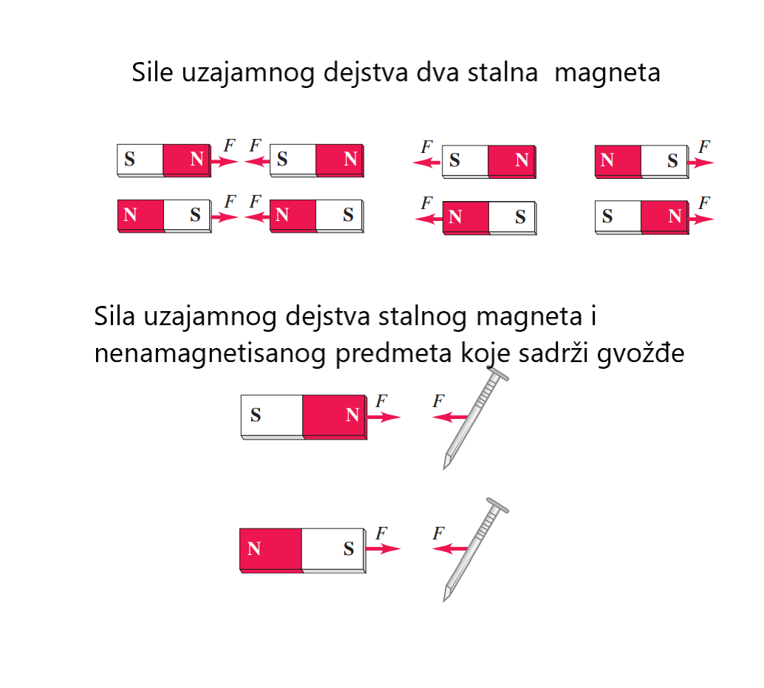

Slide 5
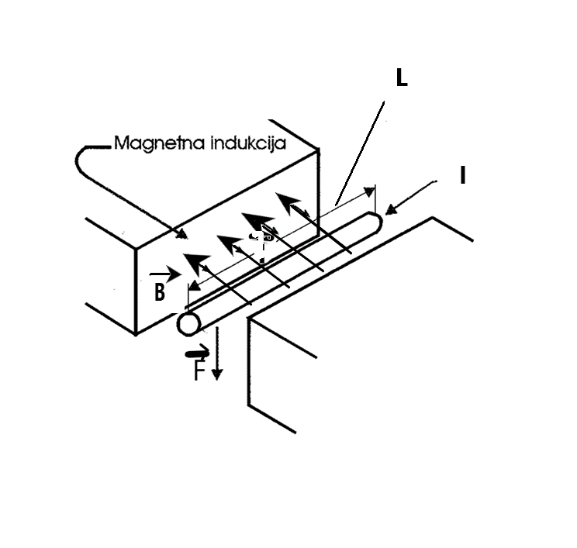
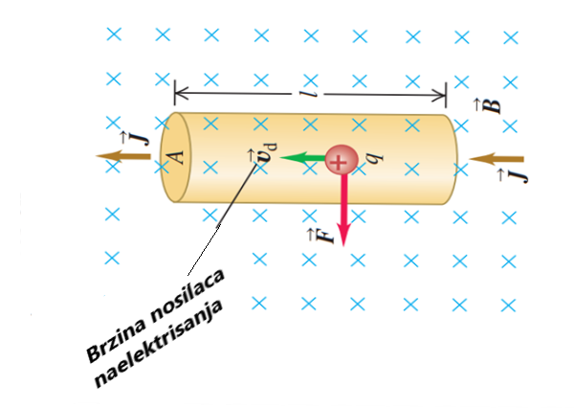

Slide 6
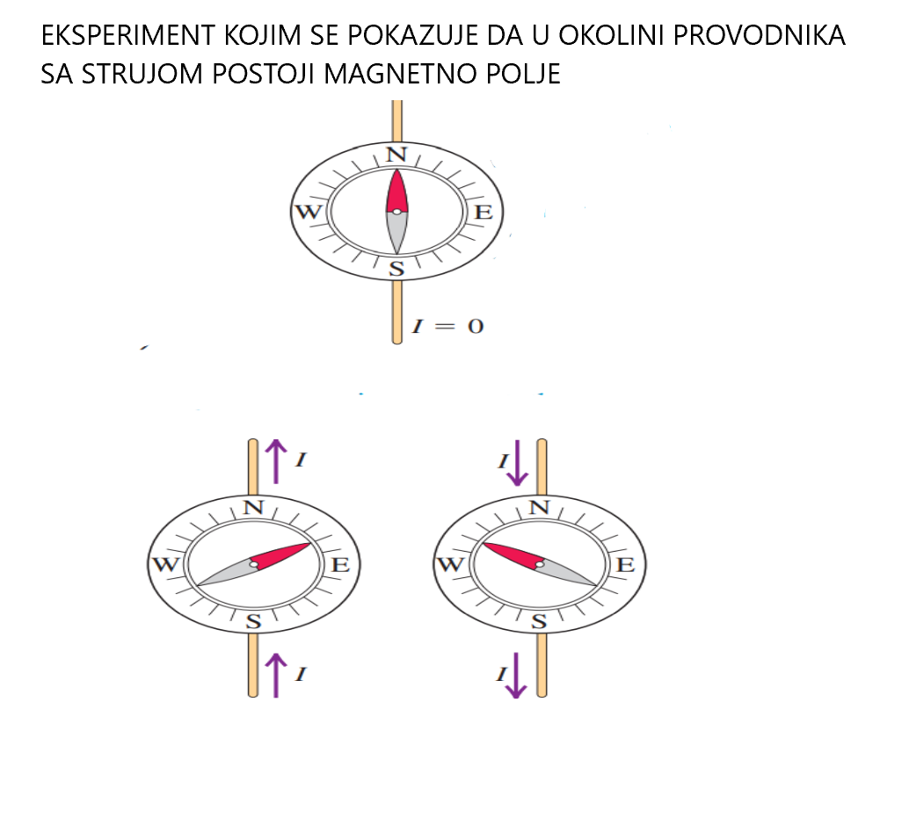

Slide 7
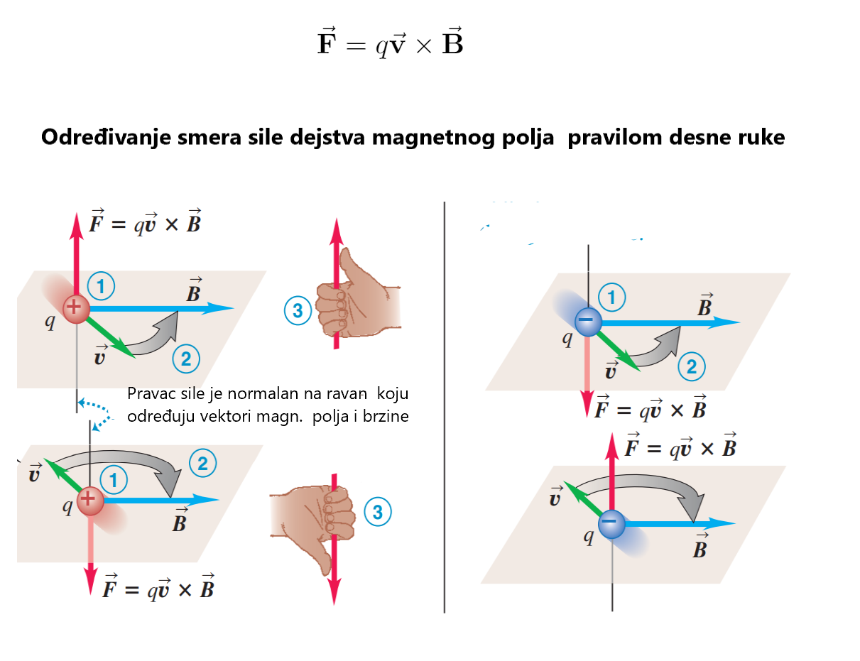
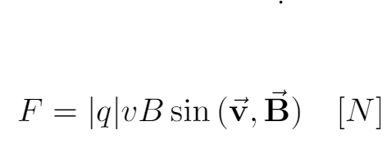

Slide 8
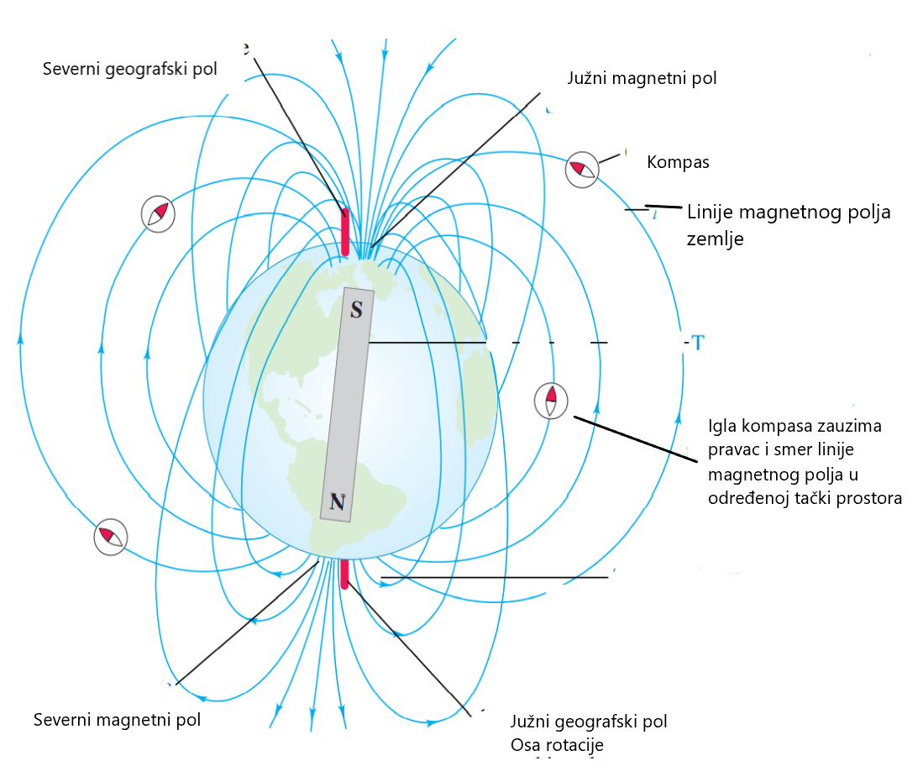
Linije magnetnog polja

Slide 9
Primeri magnetnog polja

Slide 10
Fluks magnetnog polja –slučaj homogenog magnetnog polja i ravne površi

Slide 11
Određivanje fluksa magnetnog polja kroz proizvoljnu krivu površ

Slide 12
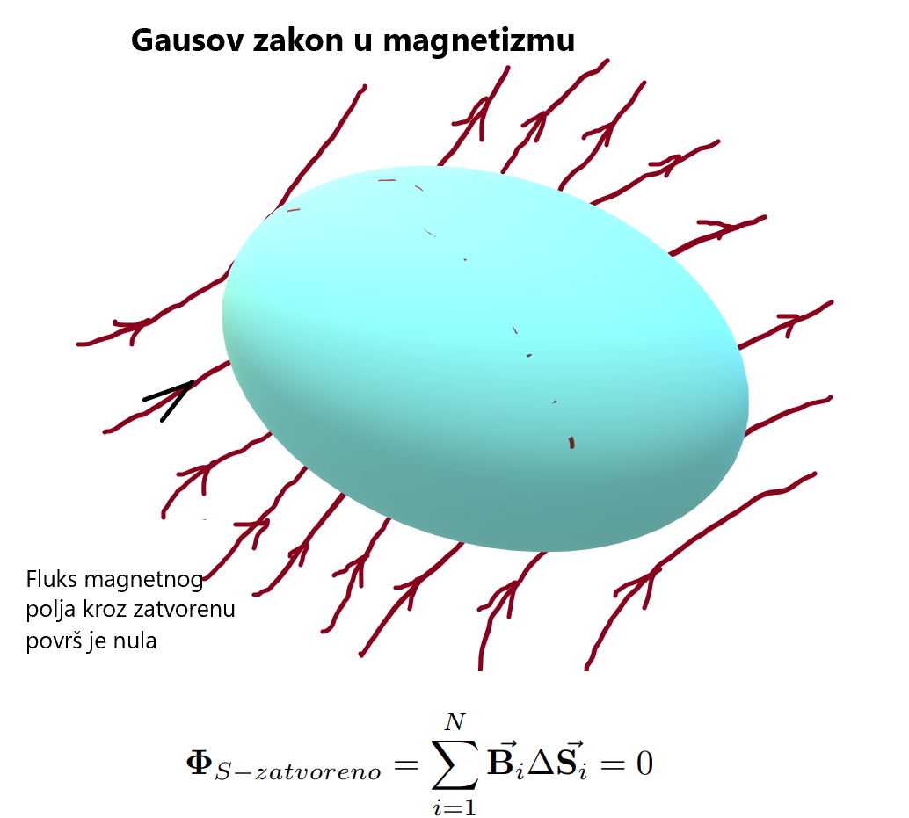

Slide 13
Primer za Gausov zakon

Slide 14
Sila dejstva magnetnog polja na provodnik sa strujom

Slide 15
Primer

Slide 16
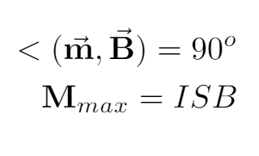
Momenat strujne konture u magnetnom polju
Momenat sila teži da postavi ravan konture u položaj tako da se poklope vektor magnetne indukcije sa vektorom
Maksimalni momenat

Slide 17
Slučaj ravne strujne konture proizvoljnog oblika

Slide 18
Sila kojom strujni element jednog provodnika deluje na strujni element drugog provodnika -vaektor magnetne indukcije strujnog elementa

Slide 19
Vektor magnetnog polja strujnog elementa

Slide 20
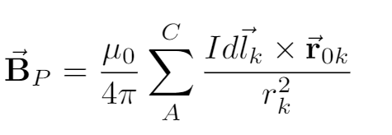
Magnetno polje provodnika proizvoljnog oblika

Slide 21
PRIMER- magnetno polje strujne konture kružnog oblika u centru kruga

Slide 22
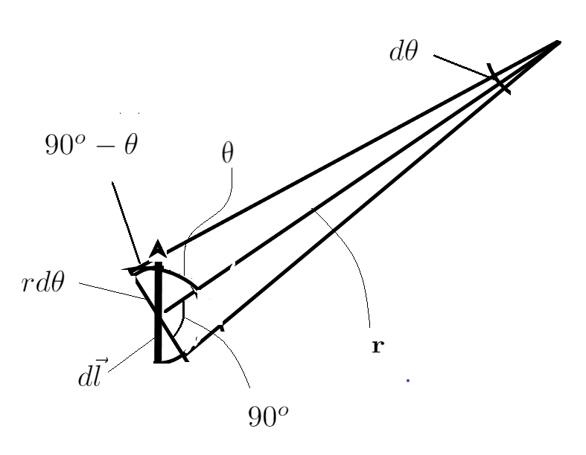
Magnetna indukcija u okolini pravolinijskog provodnika

Slide 23
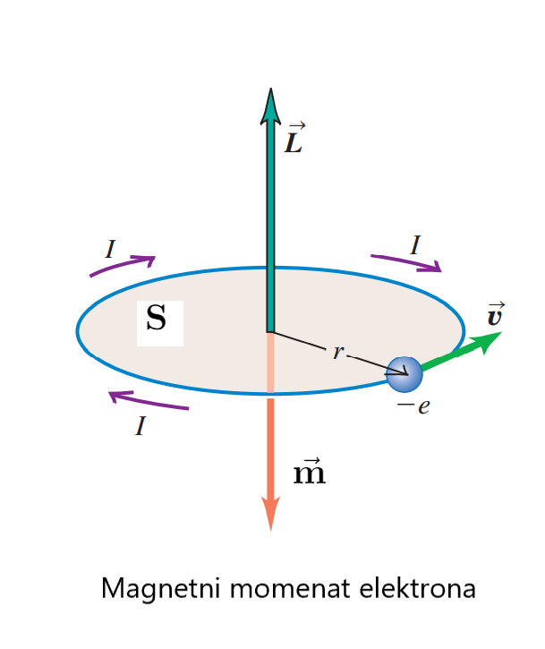
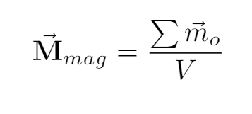
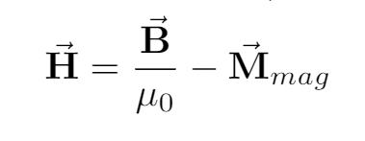
Magnetno polje u materijalnoj sredini
Vektor magnetizacije

Slide 24
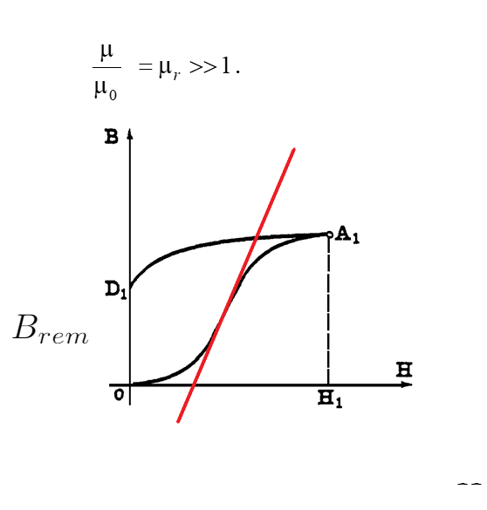
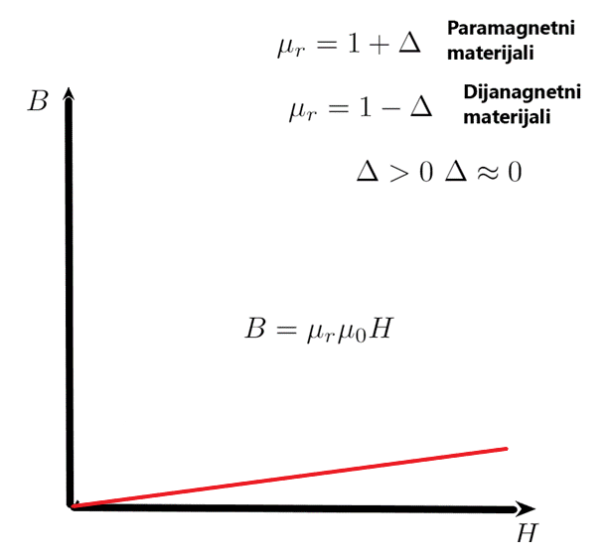
B=f(H)
Linearni magnetni materijali –paramagnetni I dijamagnetni
Feromagnetni materijali

Slide 25
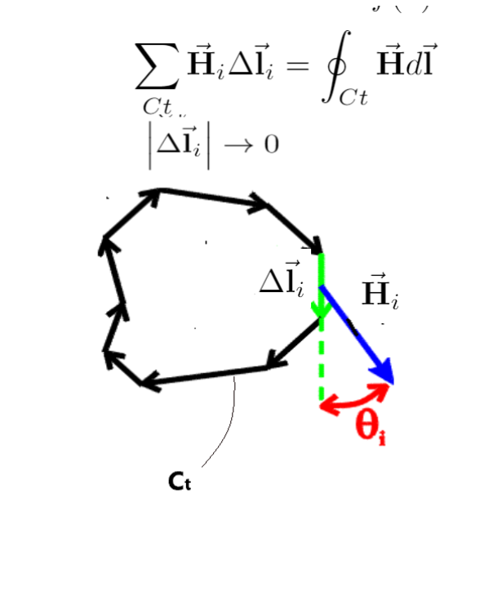
AMPEROV ZAKON UKUPNE STRUJE
Cirkulacija vektora

Slide 26
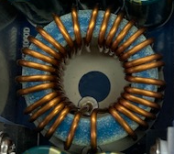
Primer

Slide 27
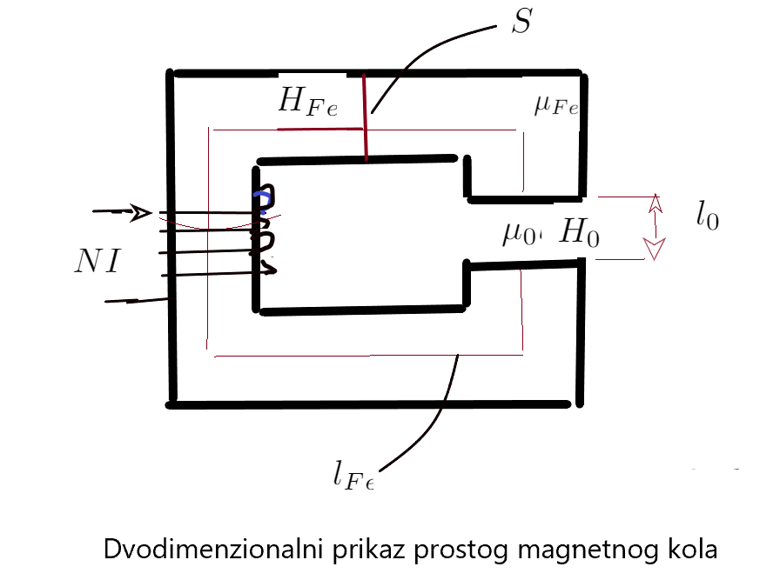
Magnetno kolo -definicija prostog magnetnog kola bez rasipanja -osnovni zakoni analiza prostog magnetnog kola

Slide 28
Načini prikazivanja magnetnog kola 1.Trodimenzionalno 2.Dvodimenzionalno

Slide 29
Analiza magnetnog kola

Slide 30
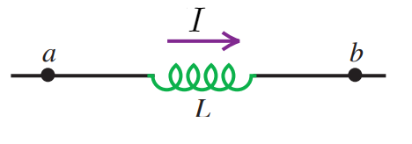
INDUKTIVNOST ELEKTRIČNOG KOLA
Sopstvena induktivnost
Međusobna induktivnost

Slide 31
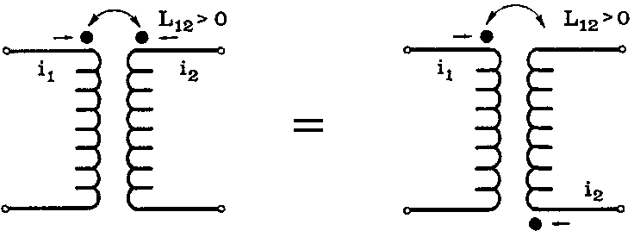
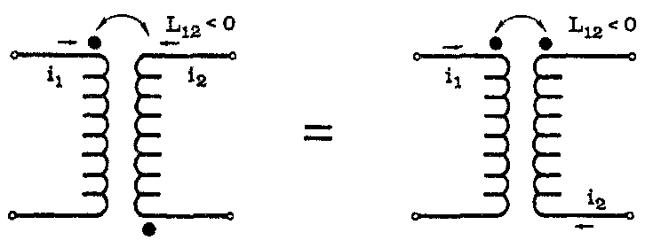

Slide 32
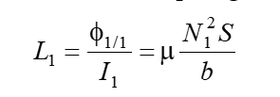
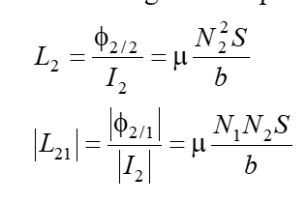
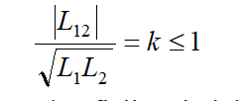
Koeficijent induktivne sprege dva namotaja

Slide 33
ELEKTROMAGNETNA INDUKCIJA –INDUKOVANA ELEKTROMOTORNA SILA

Slide 34
Elektromotorna sila indukovana u provodniku koji se kreće brzinom (v) u magnetnom polju

Slide 36
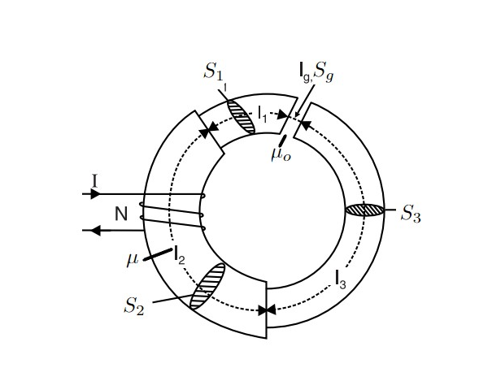

Slide 39
Redna I paralelna veza magnetno spregnutih idelnih kalemova

